Slide 2
BÁO CÁO Tăng cường sử dụng hiệu quả phòng thực hành bộ môn trong giảng dạy Hóa học Người thực hiện: Nguyễn Thành Trung Đơn vị: Trường THCS Tân Dân

Slide 3
Thực trạng
Cấu trúc bài thuyết trình
Nguyên nhân
Biện pháp giải quyết
Kết quả

Slide 4
Thực trạng

Slide 5
Nguyên nhân

Slide 6
Giải pháp

Slide 7
Tăng cường sử dụng hiệu quả phòng thực hành bộ môn trong giảng dạy Hóa học

Slide 8
PHÒNG THỰC HÀNH MÔN HÓA HỌC

Slide 9
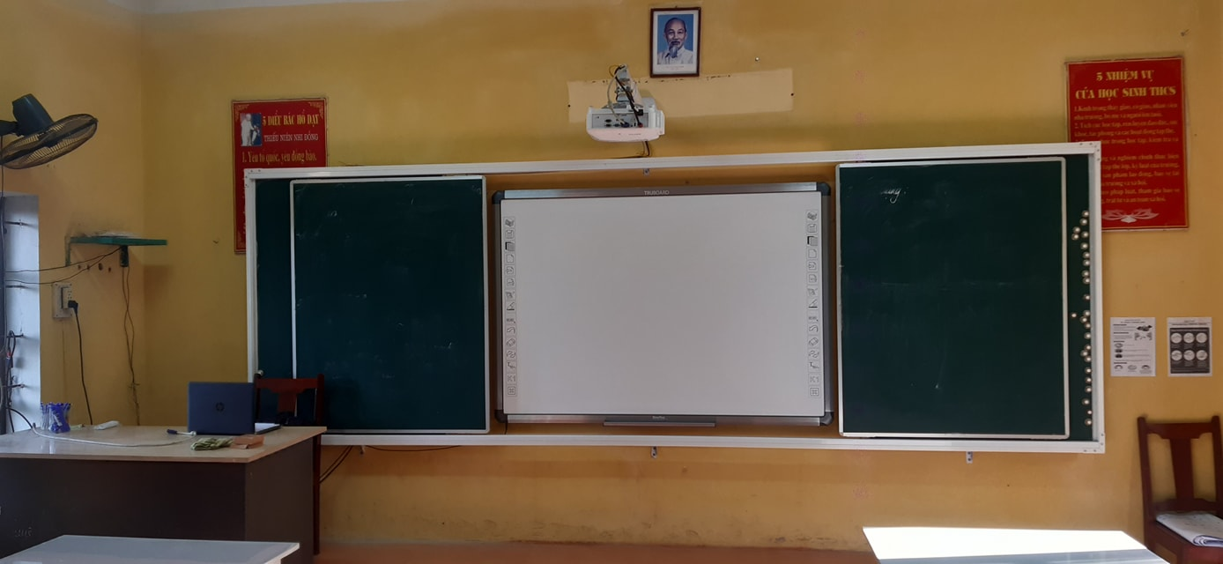

Slide 13
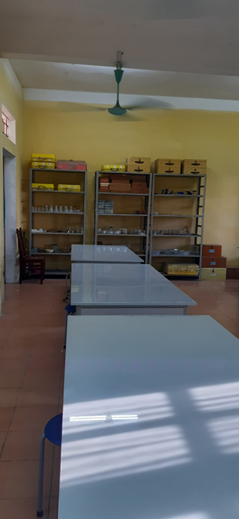

Slide 14
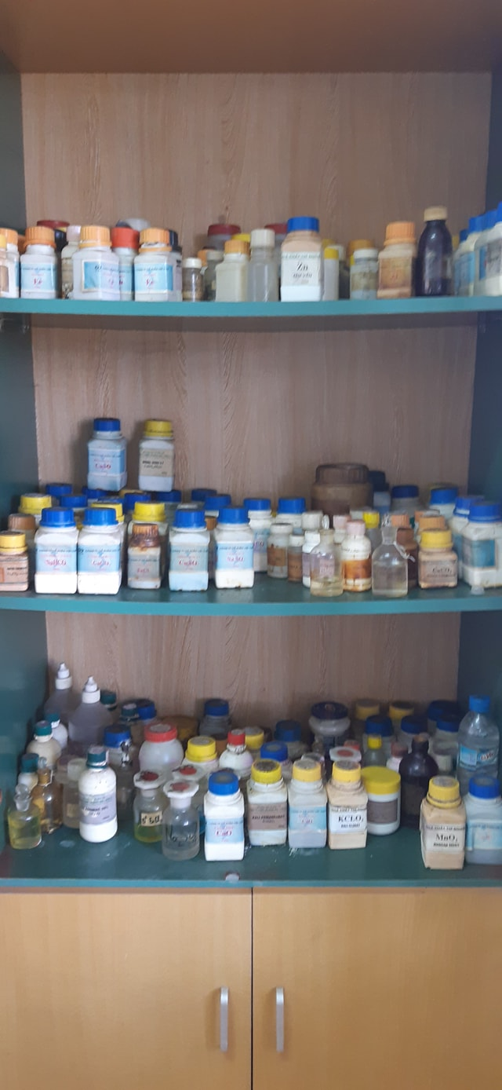
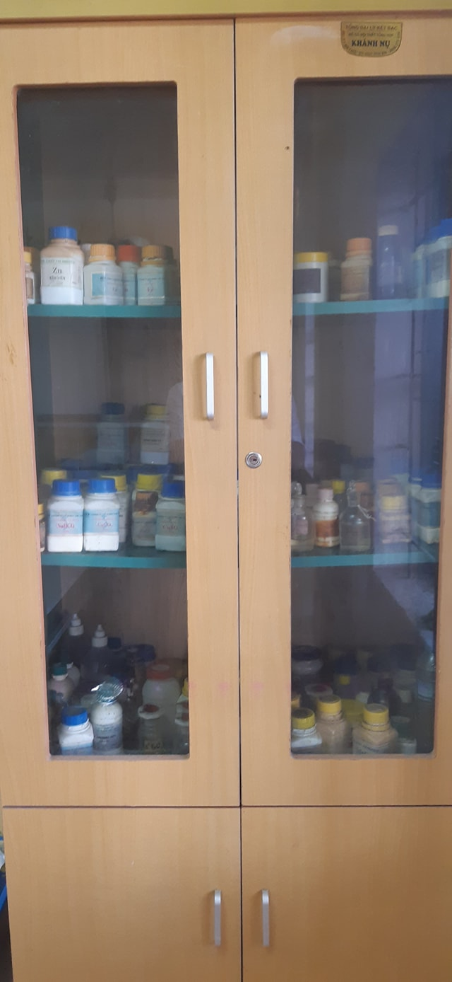

Slide 16
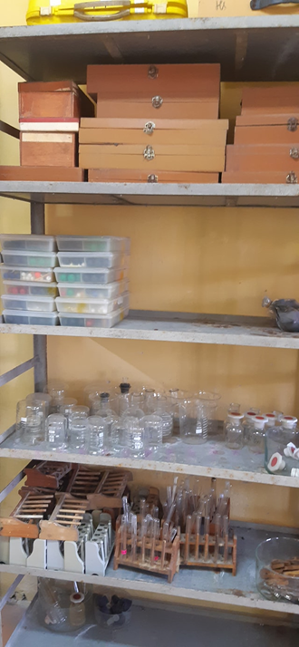

Slide 17
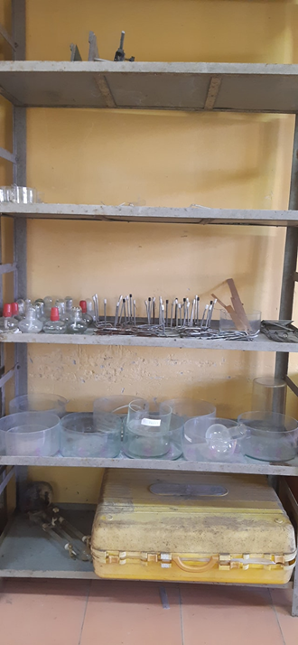

Slide 20
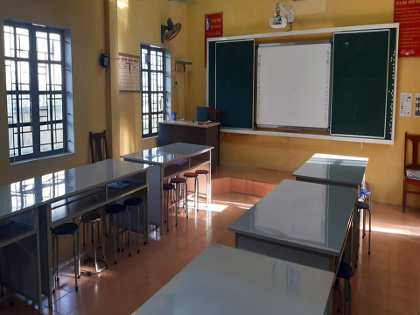

Slide 23
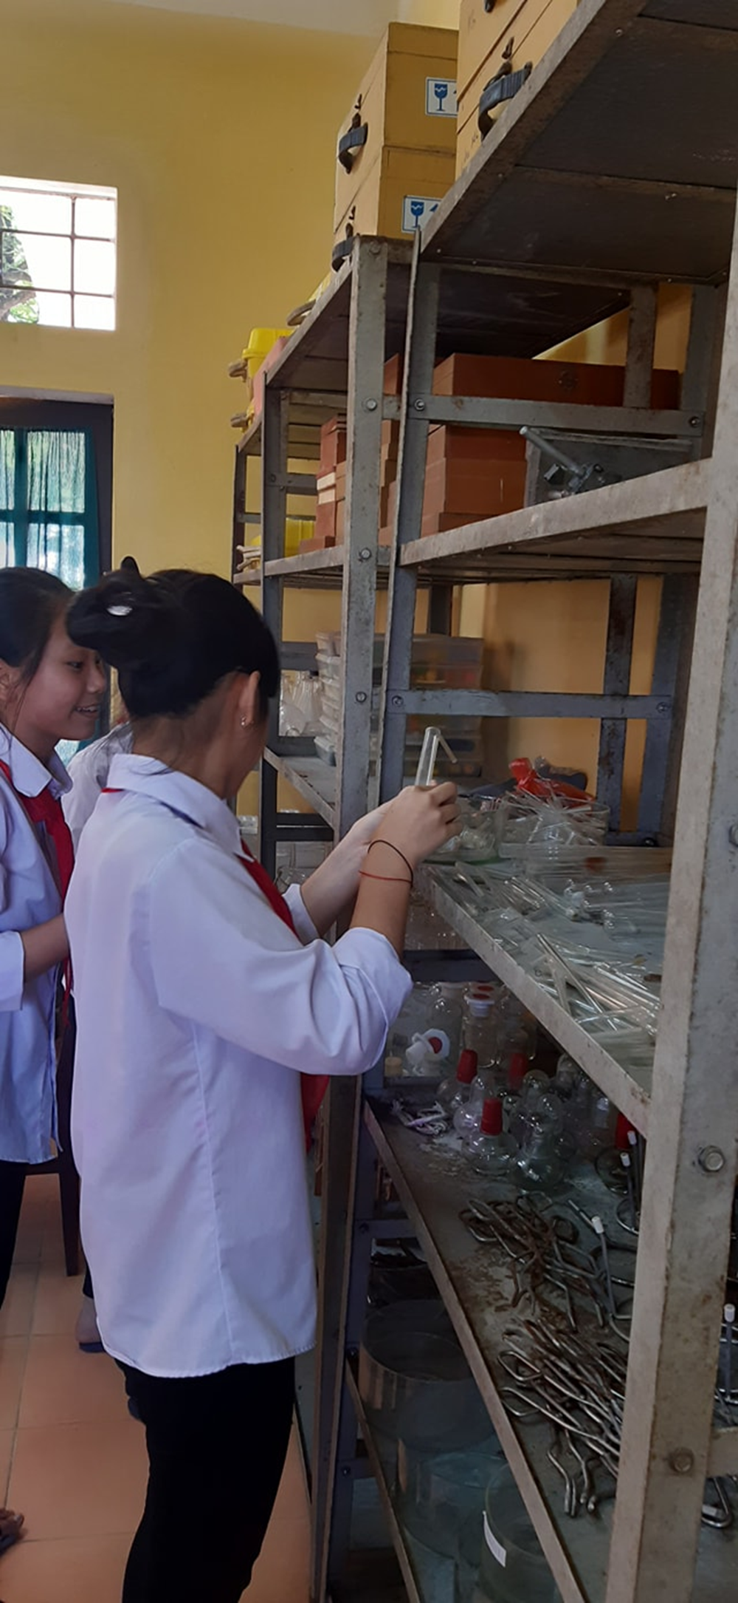

Slide 24
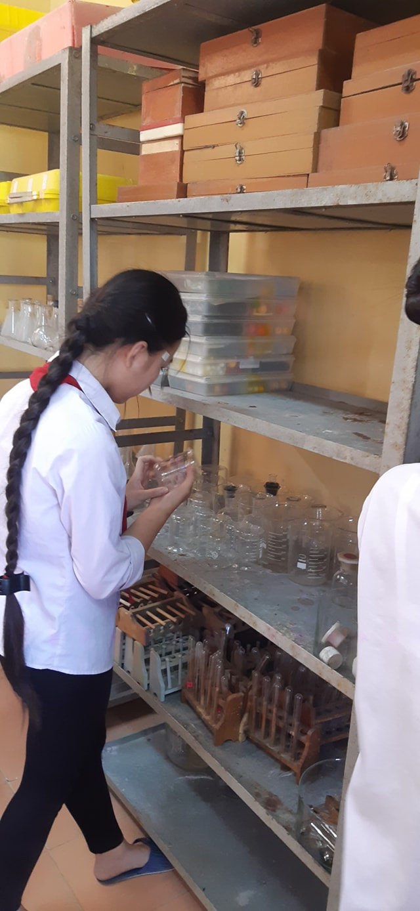

Slide 25
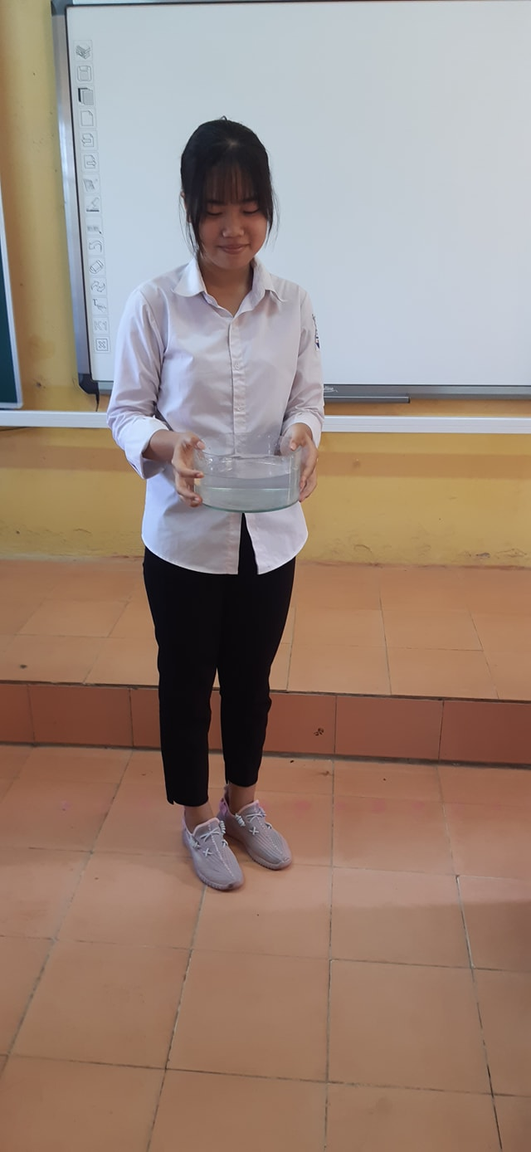

Slide 28
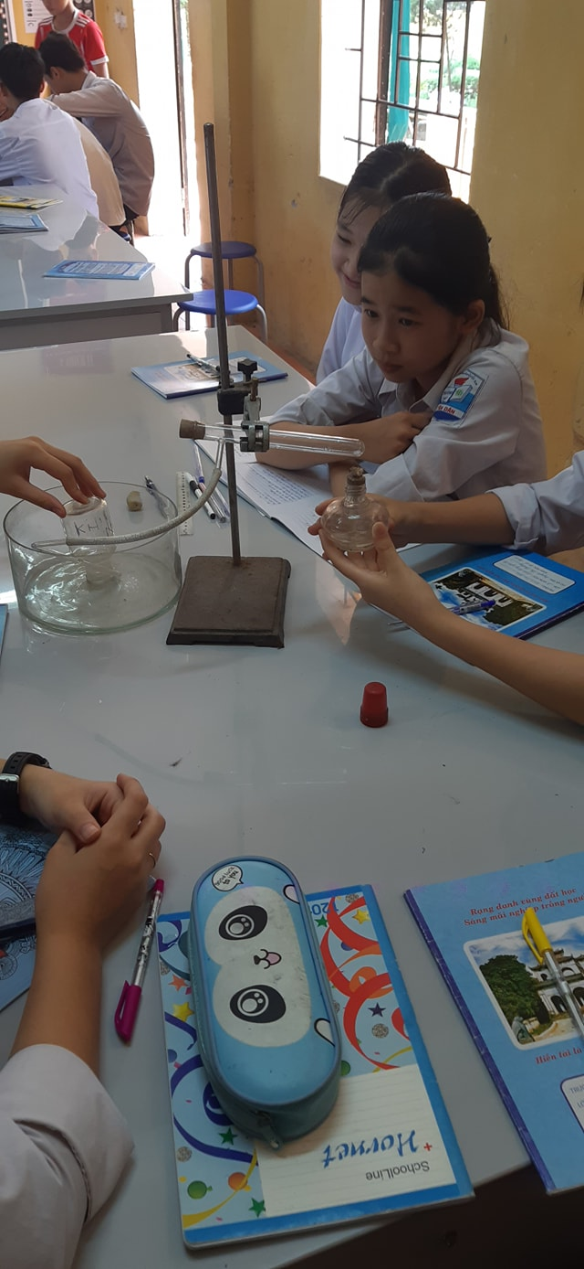

Slide 29
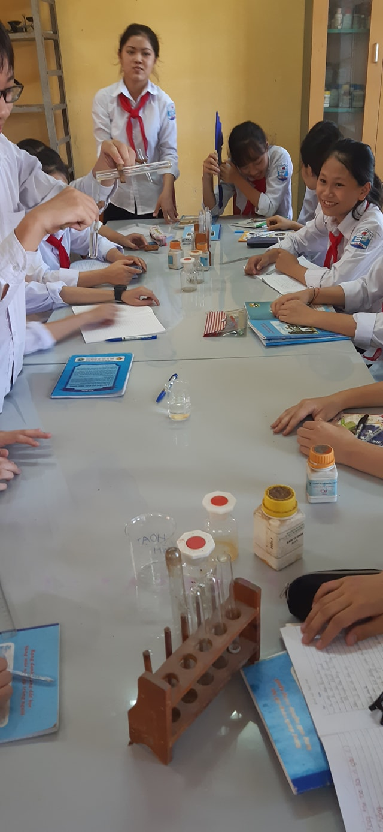

Slide 30
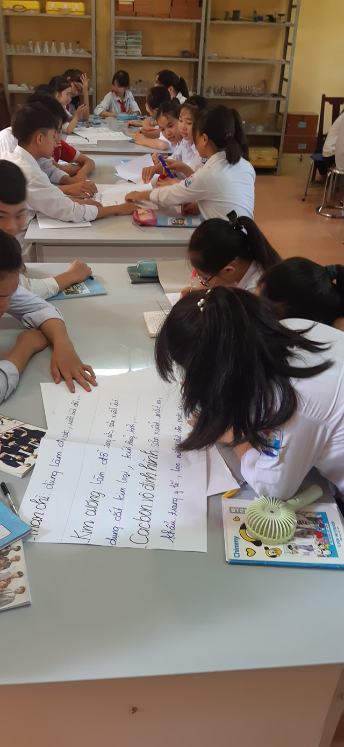

Slide 31
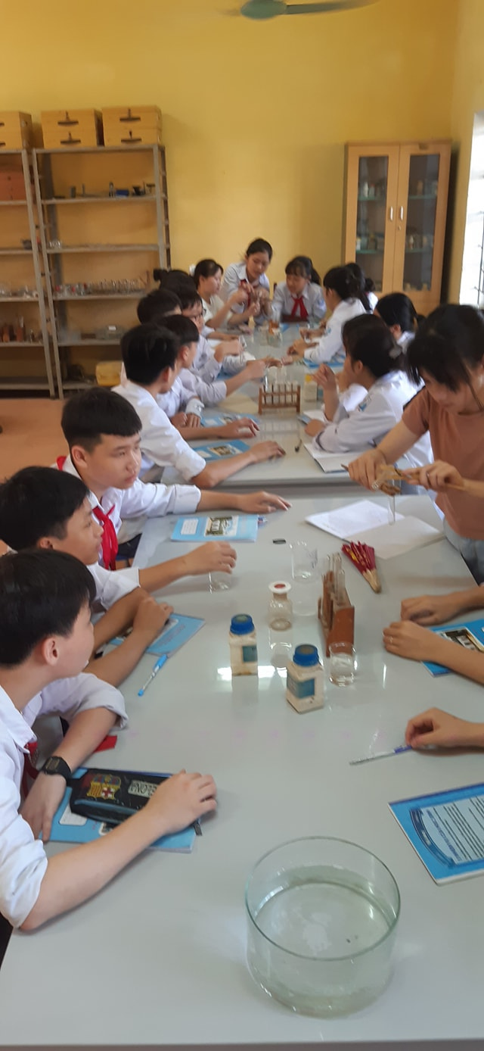

Slide 32
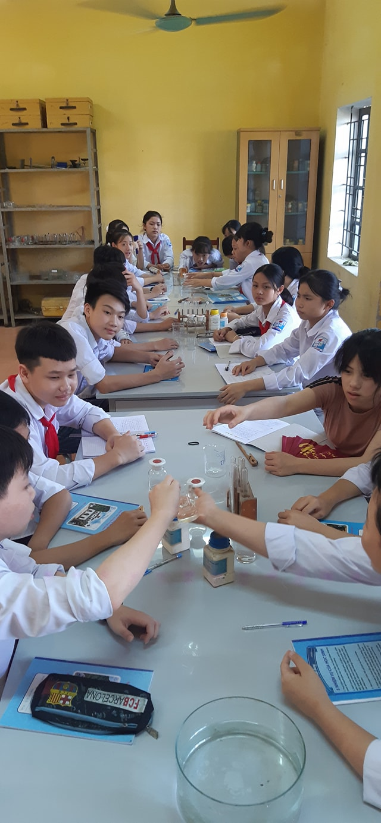

Slide 34
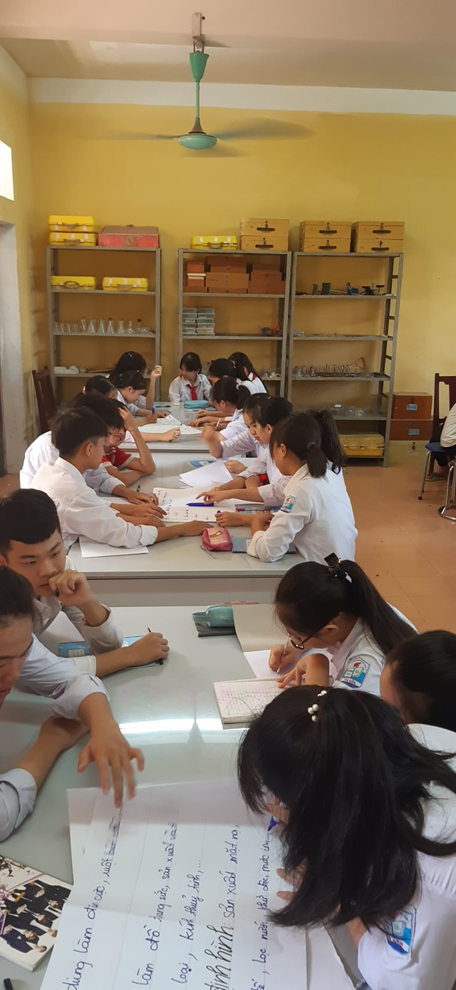

Slide 35
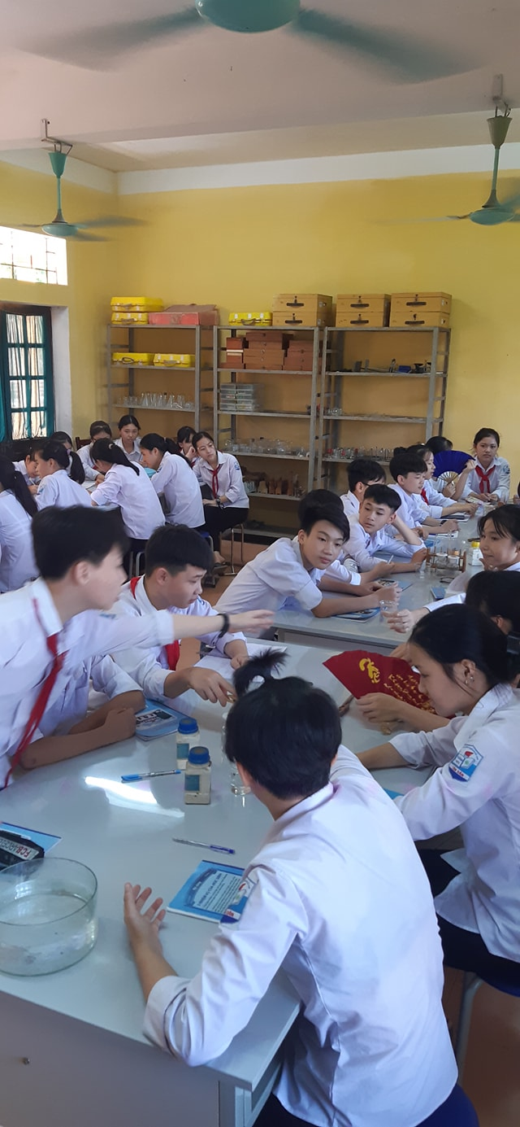

Slide 37
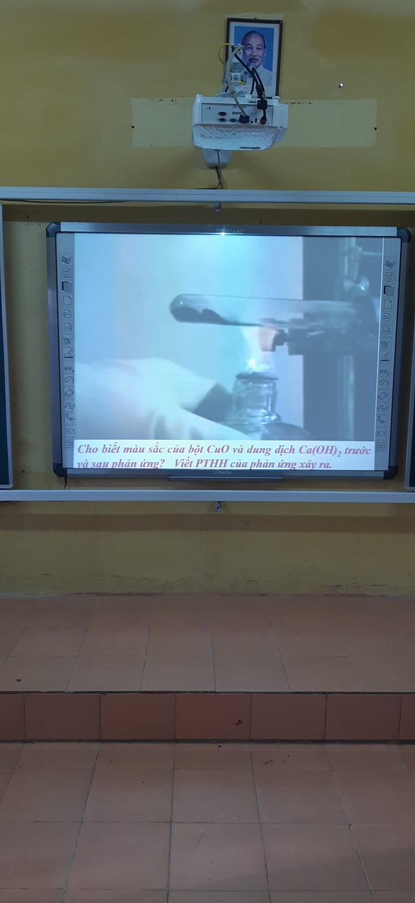

Slide 38
KẾT QUẢ
Lớp | Điểm
 | 9-10 |  | 7-8 |  | 5-6 |  | Dưới 5
 | SL | TL | SL | TL | SL | TL | SL | TL
8A ( 44 HS) | 18 | 40,9% | 15 | 34,1% | 11 | 25% | 0 | 0%
8C ( 43 HS) | 10 | 23% | 13 | 30,7% | 16 | 37% | 4 | 9,3%

